Slide 1
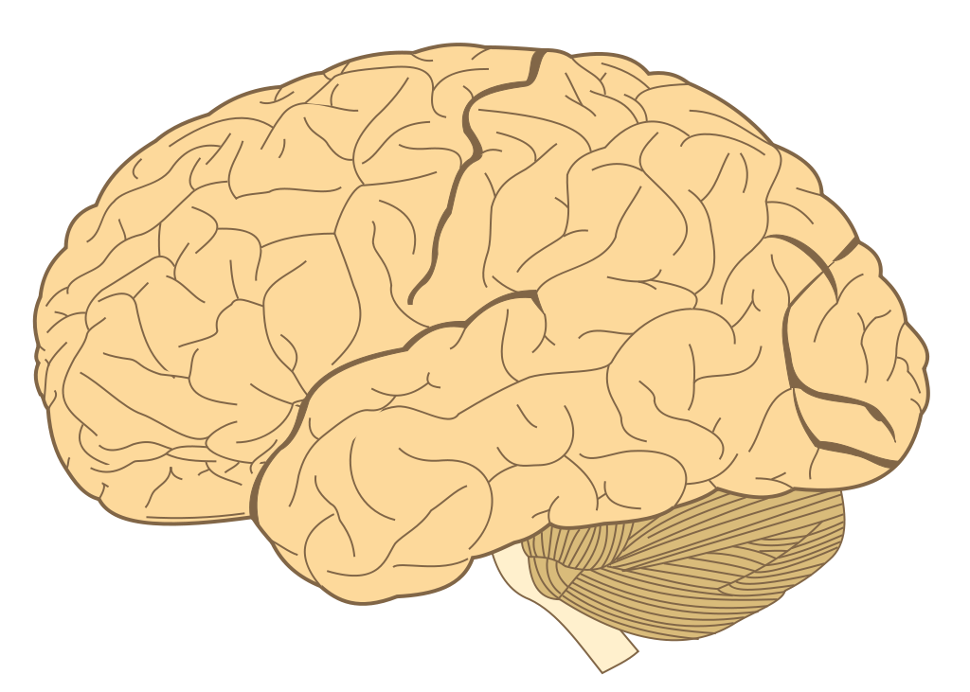
Týždeň mozgu 13. - 19.marec 2017 niektoré zaujímavosti a fakty o mozgu
Mederiová Terézia, DAHE
Oddelenie výchovy k zdraviu
Regionálny úrad verejného zdravotníctva

Slide 2
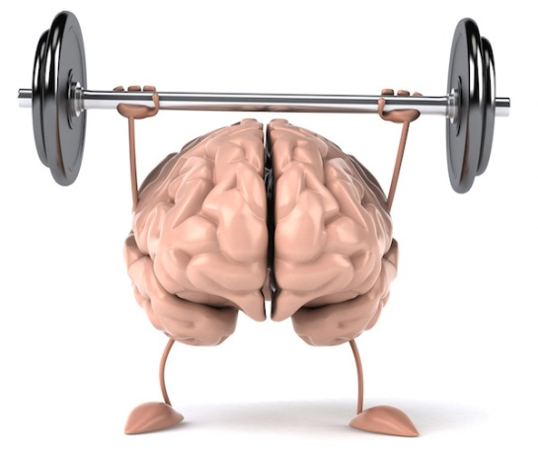
TÝŽDEŇ MOZGU 13. - 19.marec 2017
CELOSVETOVÁ KAMPAŇ
REALIZUJE SA OD ROKU 1996.
V 61 KRAJINÁCH SVETA SA KONÁ
TISÍCE OSVETOVÝCH PODUJATÍ
NA TÉMU MOZOG,
JEHO ČINNOSŤ, VÝKONNOSŤ, FUNGOVANIE,
ALE AJ ZLYHÁVANIE.
SLOVENSKO
SA DO AKTIVÍT V ROKU 2017 ZAPÁJA 10. RAZ
akciu zastrešuje :
Slovenská Alzheimerova spoločnosť
a Centrum MEMORY

Slide 3
MOZOG
Mozog nepatrí medzi najľahšie ľudské orgány, váži v priemere 1,3 kg a tvorí približne 2 % hmotnosti tela
Najťažší mozog má napr. veľryba - váži takmer 8 kg Slon takmer - 5 kg a delfín 1,5 kg
Je riadiacim strediskom celého tela a veľkým spaľovačom kalórií - spotrebuje 20 % kyslíka a štvrtinu glukózy (cukrov) v krvnom obehu (podľa American College of Neuropsychopharmacology okolo )
je orgán v ktorom spočíva naša osobnosť a jedinečnosť

Slide 4
VRÁSKY
NA MOZGU
MAJÚ SVOJ ZMYSEL
Zošúverený, zvráskavený tvar má viac plochy a teda priestoru na spracovávanie dát
Zaujímavé je zistenie vedcov, že delfíny majú ešte prepracovanejšie zvrásnenie mozgu ako ľudia

Slide 5
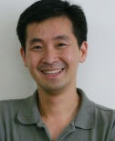
KOĽKO % MOZGU VYUŽÍVAME ?
Roky sa tradovalo, že človek používa len 10 % mozgu
Neustálym precvičovaním dokáže toto % a svoje IQ zároveň zväčšiť
Podľa neurovedcov je toto tvrdenie nepravdivé, Barry Beyerstein ako príklad uvádza, že postihnutie takmer ktorejkoľvek časti mozgu vyvolá reakciu, čo znamená, že je využívaná a NEPOUŽÍVANÉ MOZGOVÉ BUNKY MAJÚ TENDENCIU DEGENEROVAŤ
Ak by 90 % buniek nebolo využívaných, bolo by aj pri pitve relatívne zdravého dospelého človeka vidieť na mozgu pokročilú degneráciu, čo sa však nestáva
Géniovia verzus blázni Prírodovedec Kim Ung-yong, je zapísaný v Guinnessovej knihe rekordov pod titulkom – Človek s najvyšším IQ, ktoré vyrátali na neuveriteľných 210. Súperiť tak môže jedine s Leonardom da Vincim, ktorému namerali rovných 200..

Slide 7
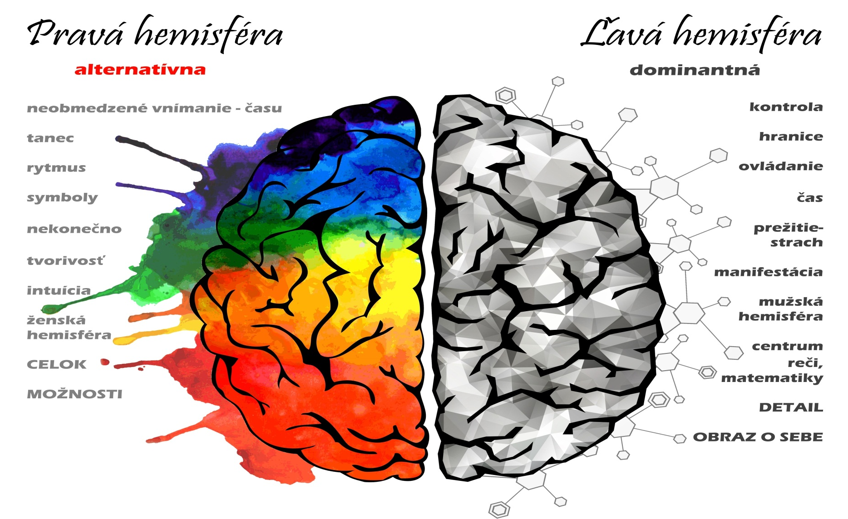
PRAVÁ MOZGOVÁ HEMISFÉRA
je nositeľkou umeleckých schopností, našej tvorivosti, originality, je schopná neobmedzeného vnímania, nie je limitovaná časom, predstavuje ženskú energiu nášho ja.
ĽAVÁ MOZGOVÁ HEMISFÉRA
uvažuje logicky, analyzuje, kontroluje, manifestuje, ovláda a je nositeľkou mužskej časti nášho ja.

Slide 8
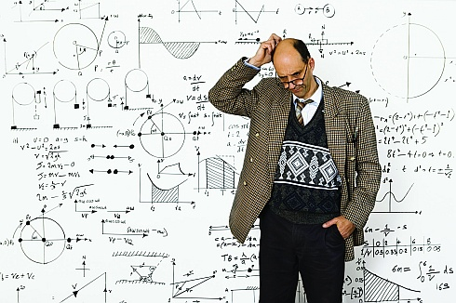
ČO O MOZGU MOŽNO NEVIEME
Mozog obsahuje približne 100 miliárd mozgových buniek (neurónov)
Počas skorých fáz tehotenstva vzniká aj 250 000 neurónov za 1 minútu
Viac neurónov je na ľavej strane mozgu (cca 186 miliónov)
Vytváranie neurónov je celoživotný proces a odvíja sa mentálnej aktivity
Celková rozloha mozgovej kôry je 2500 cm štvorcových
Pokožka nášho tela váži asi dvakrát toľko ako náš mozog
77 – 78 % mozgu tvorí voda
Mozog tvorí asi 60% bielej a 40% sivej hmoty
Prvý vyvinutý zmysel počas vnútromaternicového vývinu je HMAT

Slide 9
MOZOG A ...
Prostredie, v ktorom dieťa vyrastá, má cca 25 % vplyv na vývoj a výkon mozgu, pomáha napr. aj ČÍTANIE dieťaťu NAHLAS
Kapacita mozgu pre prežívanie emócií, akými sú RADOSŤ, ŠŤASTIE, STRACH, ČI PLACHOSŤ sú vyvinuté už pri narodení Vývoj prežívania týchto emócií ovplyvňuje konkrétny typ starostlivosti, ktoré dieťaťu ďalej poskytujeme
Za prežívanie a aktivizáciu lásky v mozgu je zodpovedný jeden z hormónov - OXYTOCÍN

Slide 10
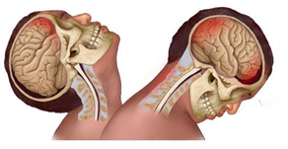
FUNKCIA A ČINNOSŤ MOZOGU
Dokáže fungovať bez prísunu kyslíka približne 4 až 6 minút, avšak obmedzenie prístupu po dobu 5 až 10 minút má za následok jeho trvalé poškodenie
Dokáže spracovať informácie rýchlosťou 120 metrov za sekundu
Keď človek bdie, jeho mozog produkuje 10 - 23 wattov energie
Na činnosť mozgu sa spotrebuje asi 20% z celkového obsahu kyslíka v našom tele

Slide 11
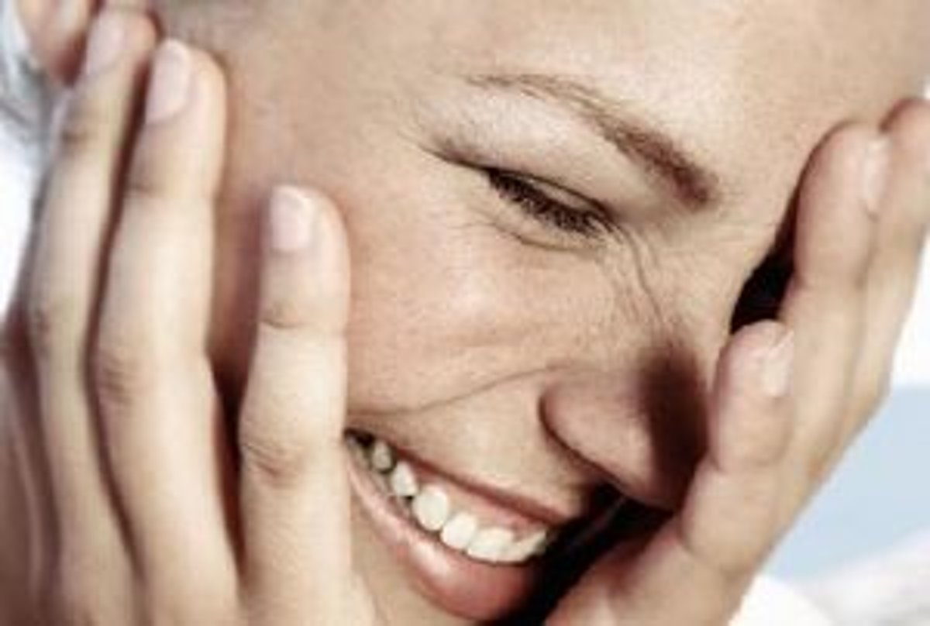
MOZOG A AKTIVITA
Priemerný počet myšlienok, ktoré prebehnú človeku denne hlavou je cca 70 000
Zasmiať sa vtipu si vyžaduje aktivitu piatich rozličných oblastí mozgu
20 minút smiechu ovplyvní pamäť, imunitu, spánok, krvný tlak

Slide 12
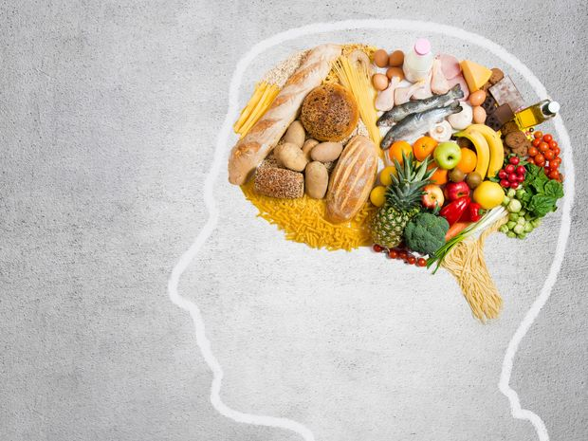
VÝŽIVA A MOZOG
NA MOZOG A PAMÄŤ
POMÔŽU POTRAVINY ZLOŽENÉ Z
Omega-3 mastných kyselín, antioxidantov a vlákniny : radíme tu najmä ovocie a zeleninu, ryby, orechy a semená.
Na sústredenie na svoju prácu počas dňa, je potrebný adekvátny a stály prísun kalórií v pravidelných intervaloch
Stopku dajte potravinám vyrobených z bielej múky, konzervovaným jedlám, alkoholu, kofeínu a cukru. Najmä biely cukor, ktorý je požieračom mozgových buniek.

Slide 13
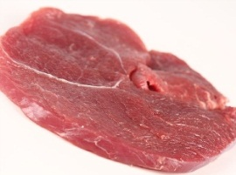
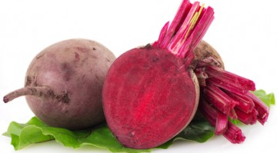
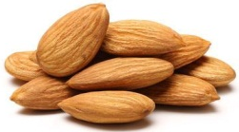
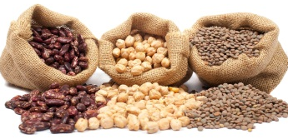
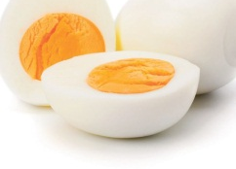
DOPAMÍN
DOPAMÍN sa stará o naše pocity a všetky ostatné mentálne aktivity. Dodáva nám entuziazmus, náboj a pocit radosti.
funguje aj ako neurohormón a je vytváraný v hypotalame
Poklesom hladiny DOPAMÍNU pociťujeme prázdnotu, smútok, podráždenie, ale aj nudu.
NAJBOHATŠÍM ZDROJOM DOPAMÍNU SÚ SLADKÉ A TUČNÉ JEDLÁ.
Za náhlym prísunom dopamínu nasleduje jeho prudký pokles Preto uprednostňujeme potraviny, ktoré dopamín uvoľňujú pozvoľna počas celého dňa. NAPR. S BOHATÝM OBSAHOM PROTEÍNOV. Jedným z nich je fenylalanín nachádzajúci sa v cvikli, sójových zrnách, mandliach, vajíčkach, mäse a v obilninách.
Na lepšiu náladu je dobrý kúsok čokolády aspoň so 70%-ným obsahom kakaa.

Slide 14
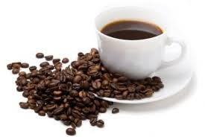
KOFEIN
zaháňa únavu a ospalosť
veľké množstvo môže pôsobiť kontraproduktívne (dostáva do pozoru hypofýzu, ktorá v stave pohotovosti automaticky spúšťa produkciu adrenalínu)
Na začiatku sme čulejší a mozog začne pracovať rýchlejšie, neskôr môžeme pociťovať úzkosť, pretože nedokážeme myslieť čisto a jasne.

Slide 15
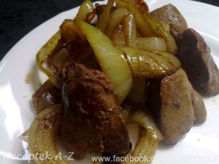
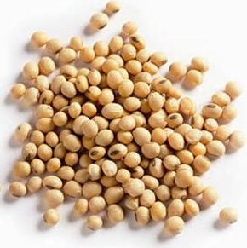
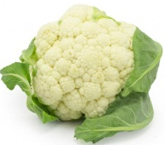
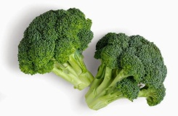
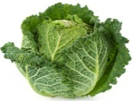
ACETYLCHOLÍN
SCHOPNOSŤ ZAPAMÄTAŤ SI URČITÉ VECI odráža to, ako veľmi si mozgové bunky dokážu vytvárať nové spojenia. Postará sa o to ACETYLCHOLÍN, ktorý nájdeme vo vajíčkach, v pečeni a v sójových zrnách.
Vedci však zistili, že k lepšej pamäti výrazne prispieva aj konzumácia hlávkovej kapusty, brokolice a karfiolu.

Slide 16
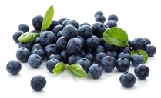
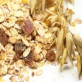
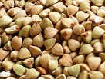
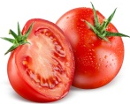
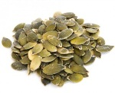
Vhodné potraviny pre mozog
ČUČORIEDKY
chránia mozog pred voľnými radikálmi a demenciou spojenou s vyšším vekom
CELÉ ZRNÁ
(pohánka, špalda, quinoa, amarant, hnedá ryža...)
sú plné živín (vitamíny skupiny B, vláknina)
PARADAJKY
sú zdrojom lykopénu, významnej antioxidačnej látky
TEKVICOVÉ SEMIENKA
sú bohato zásobené zinkom, podporujú zlepšenie pamäti a koncentráciu
SEMENÁ slnečnicové, sezamové semienka, chia semienka a ľanové semienka. Semená obsahujú veľké množstvo bielkovín, prospešného tuku, vitamín E a dôležité mozgové posilňujúce minerály ako je horčík, fosfor, mangán.

Slide 17
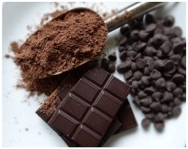
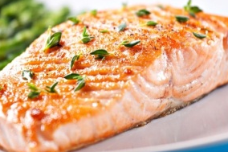
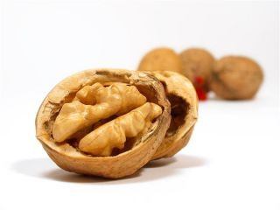
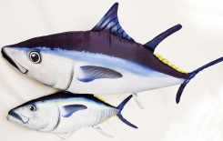
TOP potraviny pre mozog
LOSOS pomáha proti degeneratívnym duševným chorobám, ako demencia, zlepšuje pamäť, náladu, znižuje depresie, úzkosť a hyperaktivitu.
TUNIAK obsahuje veľa minerálnych látok a omega-3 mastné kyseliny. Vitamín B6, ktorý obsahuje, je priamo spojený s pamäťou a dlhodobým zdravím mozgu. Jeho nedostatok spôsobuje únavu, poruchy imunity, neschopnosť učenia sa.
KAKAO čokoláda s 80-percentným podielom kakaa znižuje riziko rakoviny kože a spomaľuje starnutie. Ako super potravina obsahujúca antioxidanty vplýva pozitívne na nervový systém, zlepšuje náladu, odstraňuje bolesti hlavy, pomáha lepšie sústrediť sa, dodáva energiu.
ORECHY denná konzumácia orechov, najmä vlašských je vynikajúcou výživou pre mozog. Zlepšujú náladu, podporujú myslenie i dlhodobú pamäť. Vlašský orech nám primomína mozog.

Slide 18
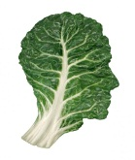
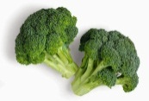
Vhodné potraviny pre mozog
OVSENÉ VLOČKY
najbohatšie obilniny obsahujúce vlákninu, vitamín E, vitamíny skupiny B, horčík, draslík, zinok, meď, mangán a selén. Ovos okrem toho pôsobí antidepresívne, zaháňa zlú náladu a zlepšuje mentálnu výkonnosť.
CESNAK
zabíja baktérie, znižuje zlý cholesterol, posilňuje kardiovaskulárny systém, ale aj pozitívne pôsobí na prekrvenie mozgu. Skonzumovať by sme mali aspoň pol strúčika denne.
VAJÍČKA
sú významným zdrojom proteínov a komplexu B-vitamínov. Tieto vitamíny spomaľujú starnutie a odumieranie mozgových buniek a zabraňujú vzniku niektorých chorôb. Je prospešný pre vývoj mozgu plodu počas tehotenstva.
ZELENÁ LISTOVÁ ZELENINA
špenát, kel, mangold, alebo rukola je bohatá na železo. Ak máme v tele nedostatok železa, spôsobuje zlú náladu, únavu a nejasné myslenie.

Slide 19
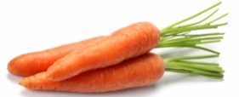
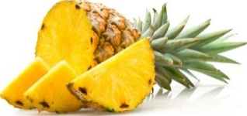
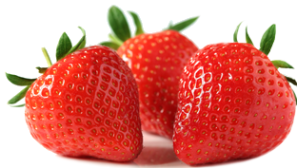
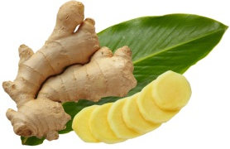
Vhodné potraviny pre mozog
MRKVA podporuje pamäť pri učení sa naspamäť
ANANAS pomáha naučiť sa dlhé texty naspamäť
AVOKADO dodáva energiu krátkodobej pamäti
JAHODY sú ovocím manažérov, odbúravajú stres
CIBUĽA zlepšuje zásobovanie mozgu kyslíkom
ĎUMBIER je vhodný na podporu tvorivosti
BANÁNY tyrozín podporuje sústredenie, tvorivé myslenie a rýchly prenos informácii
SÓJA lecitín ovplyvňuje rýchly a správny prenos informácii v mozgu a pamäť

Slide 20
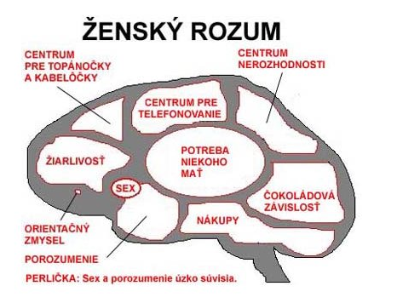

Slide 21
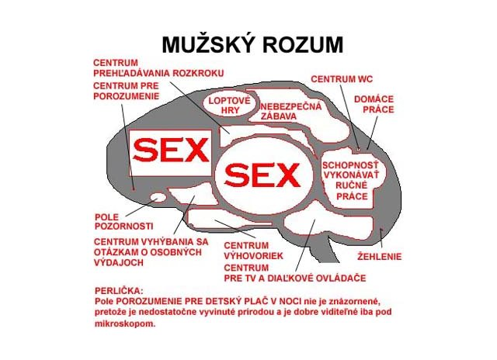

Slide 22
Ďakujem za pozornosť
Zdroj :
http://ruzomberok.dnes24.sk/pohni-mozgom-zacina-sa-tyzden-mozgu-2017-264024
http://www.nazdravie.sk/vyziva-pre-mozog/
http://zdravie.cvicte.sk/zdravie-1/strava-ktora-podporuje-nas-mozog
https://www.youtube.com/watch?v=3PsH-ePp6AQ
Žijeme život prospievajúci mozgu? Mgr. Račková
INTELIGENCIA
JE SCHOPNOSŤ
ZAHRYZNÚŤ SI DO JAZYKA SKÔR,
AKO MOZOG NAPADNE
HLÚPA MYŠLIENKA.
JAVORSKÝ Vlado
MOZOG
JE ORGÁN,
O KTOROM SI MYSLÍME,
ŽE MYSLÍME

